Slide 1

Sistem Operasi_{(Stalling)}
Filesystem
UNIX File Management
NTFS

Slide 2
Pertemuan 11
Filesystem
UNIX File Management
NTFS

Slide 3
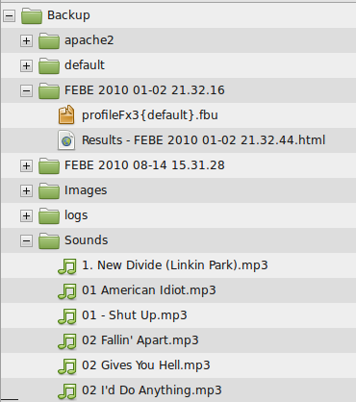
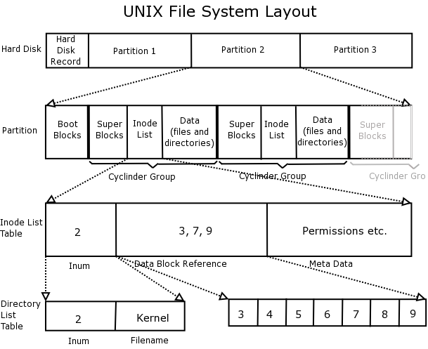
Filesystem

Slide 4
Filesystem
Filesystem : suatu metode untuk mengorganisir data pada suatu komputer
Contoh :
  Ext2
  Ext3
  Ext4
  Reiserfs
  FAT32
  NTFS
  HFS
  dsb

Slide 5
Fungsi Filesystem
Fungsi Filesystem :
  Mengatur lokasi fisik dari data pada media penyimpanan (harddisk,cdrom,dsb)
  Menyediakan layanan pengaksesan data, meskipun data itu ada pada komputer lain
  Menyediakan layanan pengaksesan data, meskipun data itu tidak ada secara fisik

Slide 6
Operasi Pada Filesystem
Create
Delete
Open
Close
Read
Write

Slide 7
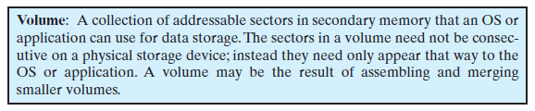
Volume

Slide 8
Pertemuan 11
Filesystem
UNIX File Management
NTFS

Slide 9
Tipe File Pada Unix
Regular File
  Berisi data yang terletak pada block
Directory
  Berisi daftar nama file dan pointer ke inode tertentu
Special File
  Tidak berisi data, tapi untuk mapping physical device ke file
Named Pipes
  IPC
Links
  Alternatif nama file
Symbolic Links
  Berisi nama file yang di-link-kan

Slide 10
Inode
Inode / Index Node
  Tempat penyimpanan informasi-informasi yang berkaitan dengan suatu file
Informasi yang tersimpan pada inode :
  Tipe dan hak akses
  Owner dan group id
  Waktu pembuatan, modifikasi data & inode
  Ukuran file dalam byte
  Sequence Block Pointer

Slide 11
Inode (2)
Informasi yang tersimpan pada inode :
  Jumlah physical block yang digunakan
  Jumlah directory entry
  Flag
  Generation Number
  Ukuran block
  Ukuran atribut tambahan
  Atribut tambahan

Slide 12
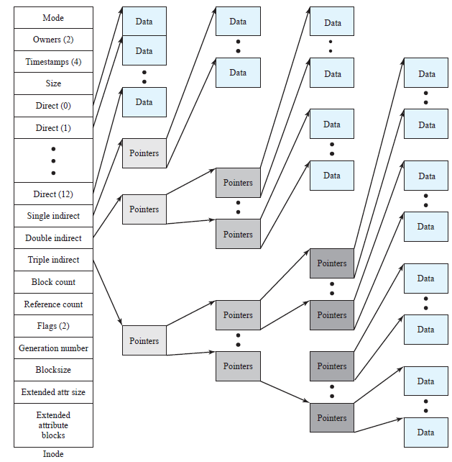
Inode (3)

Slide 13
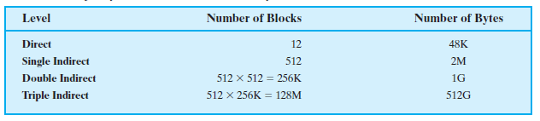
File Allocation

Slide 14
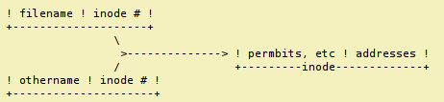
Hardlink vs Softlink
Hardlink = Link
Syarat :
  Link harus berada pada filesystem yang sama
Contoh hardlink :
  File “.” dengan nama direktori

Slide 15
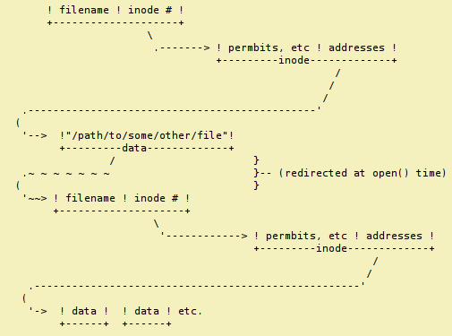
Softlink
Softlink = Symbolic Link

Slide 16

Volume
Volume Structure :
  Boot Block
    Berisi kode yang dibutuhkan untuk booting
  Superblock
    Berisi informasi ttg filesystem, contoh :
      Ukuran partisi
      Ukuran tabel Inode
  Inode Table
    Berisi daftar inode dari semua file yang ada
  Data Block
    Berisi data yang dibutuhkan oleh file dan direktori

Slide 17
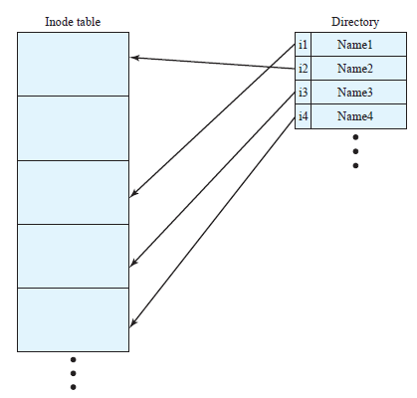
Direktori pada Filesystem UNIX
Direktori :
  Sebuah file yang berisi nama-nama file beserta pointer ke inodenya

Slide 18
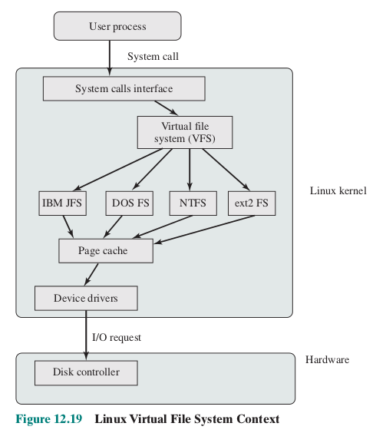
Kenapa Menggunakan VFS

Slide 19
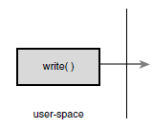
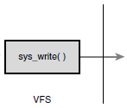

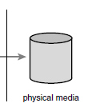
Filesystem Abstraction Layer

Slide 20
VFS Object Type
Ada 4 jenis objek pada VFS, yaitu :
  Superblock Object
    Merepresentasikan filesystem yang dimount
  Inode Object
    Merepresentasikan file tertentu
  Dentry Object
    Merepresentasikan directory entry
  File Object
    Merepresentasikan file yang dibuka oleh suatu proses

Slide 21
Superblock Object
Berisi informasi mengenai suatu filesystem yang sedang di-mount, seperti :
  Device yang digunakan
  Ukuran blok
  Dirty flag (menandakan ada perubahan pada superblock)
  Tipe filesystem
  Flags
  Pointer ke direktori root dari suatu filesystem
  Daftar file yang dibuka
  Semaphore

Slide 22
Pertemuan 11
Filesystem
UNIX File Management
NTFS

Slide 23
NTFS
NTFS :
  New Technology File System
Fitur-fitur NTFS :
  Recoverability
  Security
  Mendukung disk dan file dengan ukuran besar
  Journaling
  Kompresi dan Enkripsi
  Hard & Symbolic Links

Slide 24
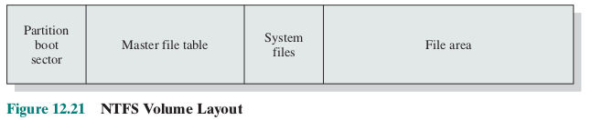
Struktur NTFS
Sector :
  Unit penyimpanan terkecil pada disk
Cluster :
  1 atau lebih sector yang kontinu
Volume :
  Logical partition pada disk

Slide 25
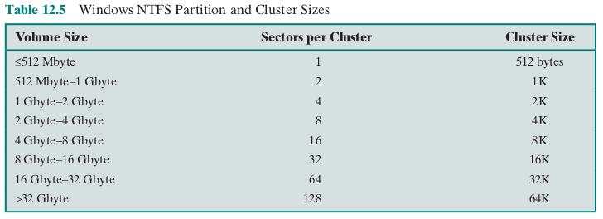
Ukuran Partisi dan Cluster pada NTFS

Slide 26
Kuis
Sebutkan :
  Pesan, kesan, saran, dan dan kritik terhadap :
    Perkuliahan
    Materi
    Tugas
    Pengajar
    Asisten

Slide 27
Thank you …
Sekian

